Slide 1
BREve introduzione e SPETTROSCOPIA UV-Vis

Slide 2
Argomenti principali
Spettroscopia UV-Vis
Aspetti teorici (principio del metodo)
Spettroscopia Infrarossa (IR) – Spettroscopia vibrazionale
Aspetti strumentali
Spettrometria di massa
Interpretazione del dato spettroscopico/spettrometrico
Spettroscopia di Risonanza Magnetica Nucleare (NMR)
Spettroscopie
Spettrometrie

Slide 3
Spettroscopia/spettrometria
Alcune definizioni per evitare confusione!
Spettroscopia
La spettroscopia è lo studio dell'assorbimento (o dell’emissione) delle radiazioni elettromagnetiche da parte della materia. I diversi tipi di spettroscopia si distinguono per il tipo di radiazione elettromagnetica, cioè la sua lunghezza d’onda, frequenza o una funzione di queste grandezze, coinvolta nell'interazione.
Il risultato di un’analisi spettroscopica è uno SPETTRO che riporta una variazione dell’intensità della radiazione
elettromagnetica, asse y, in funzione della lunghezza d’onda (frequenza o altro), asse x, a seguito dell’interazione
con la materia.
Spettrometria
La spettrometria è misurazione (determinazione) di uno spettro, NON necessariamente a seguito dell’interazione della radiazione elettromagnetica con la materia.
In questo caso lo spettro riporta sull’asse x una grandezza che non è legata alla radiazione elettromagnetica.

Slide 4
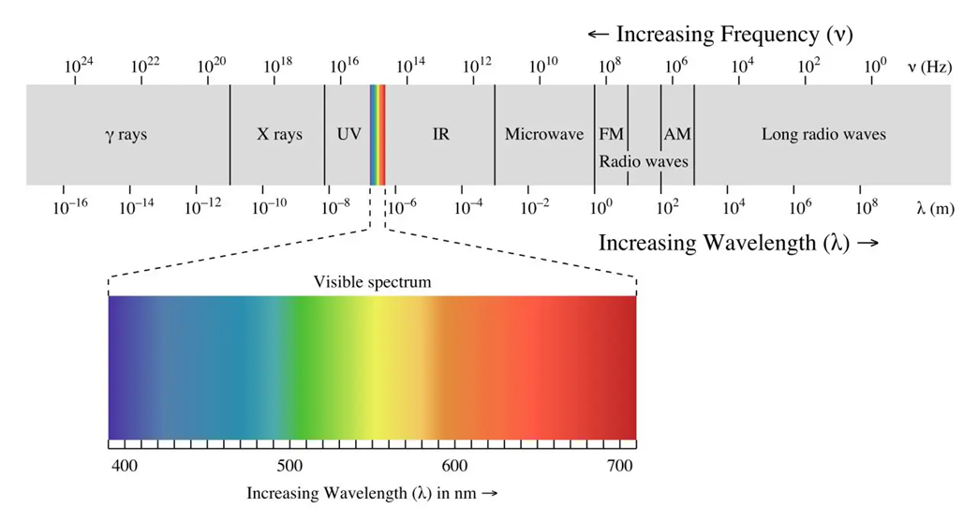
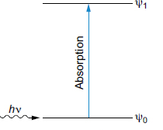
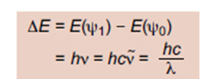
Spettroscopia UV-ViS
La spettroscopia UV-Vis si basa sulla promozione di transizioni ELETTRONICHE.
Cioè un elettrone della molecola viene eccitato in un orbitale molecolare vuoto di più alta energia a seguito dell’assorbimento di un fotone di energia adatta.
Più propriamente si dice che se un fotone di energia appropriata colpisce una molecola nel suo stato fondamentale (Ψ0) questo può essere assorbito e porta la molecola in uno stato elettronicamente eccitato (Ψ1).
La spettroscopia UV-Vis è quindi una spettroscopia di ASSORBIMENTO

Slide 5
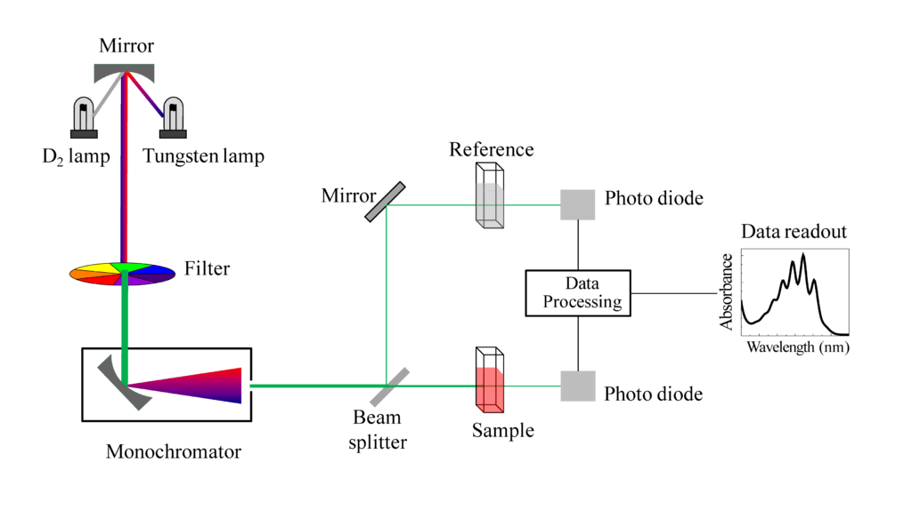
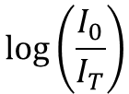
Spettroscopia UV-ViS
Lo spettrofotometro UV-Vis a doppio raggio
• Gli spettrofotometri UV-Vis sono strumenti a scansione
• In genere montano due lampade una al D₂ per la regione
dell’UV (fino a circa 360 nm) ed una lampada al tungsteno
per la regione del visibile, in qualche caso anche fino
a 1000 nm
• La radiazione policromatica viene suddivisa nelle sue
componenti da un monocromatore, in genere un reticolo
di diffrazione. La rotazione del monocromatore permette
di selezionare la radiazione di una determinata lunghezza
d’onda
• In uscita dal monocromatore il fascio viene diviso in due.
di questi due nuovi fasci uno viene inviato all’analita ed uno
‘al riferimento’ che in genere è il solvente in cui l’analita è
disciolto
• L’elaborazione del dato consiste nel calcolo del
$$log⁡\left(\frac{I_{0}}{I_{T}}\right)$$
cioè l’assorbanza per ogni lunghezza d’onda
• i fasci trasmessi vengono convogliati ai detector, in genere
dei fotodiodi

Slide 6
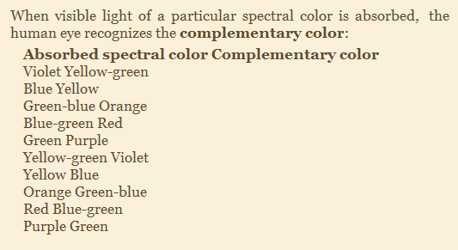
Spettroscopia UV-ViS
Come ci accorgiamo che una molecola assorbe?
Cromofori organici
Tipicamente un cromoforo organico è una unità insatura
che è suscettibile di transizioni elettroniche.
Alcuni esempi sono:
E loro combinazioni !
Spesso l’eccitazione elettronica (e quindi l’assorbimento)
può essere considerata localizzata su un particolare
Raggruppamento atomico che chiamiamo CROMOFORO

Slide 7
Spettroscopia UV-ViS
Esempi di cromofori
cromofori aromatici
gruppo carbonilico
sistema α,β-insaturo
porfirina
sistema polienico
sistema dienico
Cromoforo aromatico
ulteriormenteconiugato

Slide 8
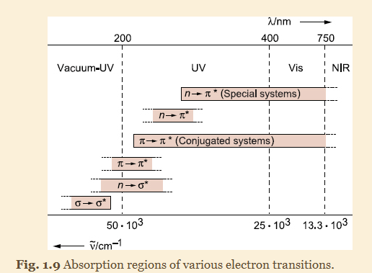
Spettroscopia UV-ViS
Le diverse tipologie di transizioni hanno energie che sono diverse, in genere vale:
Quali sono le transizioni elettroniche che si possono
avere?
E(σ → σ*) > E(n → σ*) > E(π→ π*) > E(n→ π*)
σ → σ*
σ → σ*
n → σ*
π→ π*
n→ π*
Implica il trasferimento di un elettrone da un orbitale σ
di legame ad un orbitale σ di antilegame
n → σ*
Implica il trasferimento di un elettrone da un orbitale
‘di non legame’ ad esempio da una coppia elettronica non
condivisa ad un orbitale σ di antilegame
π→ π*
Implica il trasferimento di un elettrone da un orbitale π
di legame ad un orbitale π di antilegame
n→ π*
Implica il trasferimento di un elettrone da un orbitale
‘di non legame’ ad esempio da una coppia elettronica non
condivisa ad un orbitale π di antilegame

Slide 9
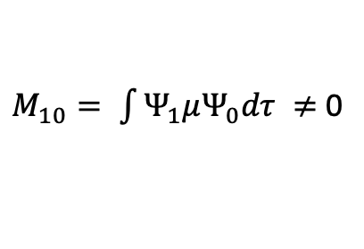
Spettroscopia UV-ViS
Transizioni permesse e non permesse (proibite)
Perché una transizione possa avvenire è necessario che il momento di dipolo di transizione sia diverso da zero
Cioè: la transizione elettronica deve comportare una ridistribuzione della densità di carica nella molecola
$M_{10}= \int{Ψ_{1}μΨ_{0}dτ} ≠$ 0
(1)
Dove Ψ1 è la funzione d’onda dello stato eccitato, Ψ0 è la funzione d’onda dello stato fondamentale
e μ è l’operatore momento di dipolo
L’analisi delle condizioni per cui vale la (1) porta alla definizione di quelle che vengono chiamate regole di selezione
Le transizioni che soddisfano la (1) si dicono permesse
Le transizioni che non soddisfano la (1) si dicono proibite

Slide 10
Spettroscopia UV-ViS
Transizioni permesse e non permesse (proibite)
• Non ci sia variazione del momento angolare di spin e della molteplicità di spin della molecola (imperativo)
• Le funzioni d’onda Ψ1 e Ψ0 devono avere parità diversa (se così non è si parla di esclusione per simmetria)
• Ci sia sovrapposizione tra gli orbitali coinvolti nella transizione
(se manca si parla di esclusione per mancata sovrapposizione)
Transizioni rilevanti in spettroscopia UV-Vis organica
Le transizioni elettroniche rilevanti in spettroscopia UV-Vis organica sono due:
π→ π*
n→ π*
π→ π*
Sono permesse, ε > 1000 M⁻¹ cm⁻¹ e cresce se il sistema π è coniugato
n→ π*
Sono in genere proibite, tuttavia si osservano ed ε vale circa 100 M⁻¹ cm⁻¹
Le transizioni
σ → σ*
n → σ*
Cadono in una regione dello spettro difficile da analizzare < 200 nm
Notes:
Parità diversa: le funzioni d’onda devono essere pari e dispari o dispari e pari.

Slide 11
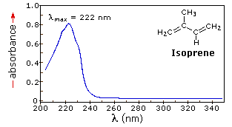
Spettroscopia UV-ViS
Come è fatto uno spettro di assorbimento UV-Vis (detto anche spettro ottico)?
Uno spettro UV-Vis viene generalmente registrato in soluzione, il solvente
deve essere otticamente trasparente, cioè non assorbire lui stesso
nella regione di interesse
Uno spettro UV-Vis viene generalmente presentato come un grafico che
riporta la lunghezza d’onda sull’asse x e l’assorbanza sull’asse y
E’ caratterizzato da bande larghe ogni banda corrisponde, in genere a un
tipo differente di transizione
L’assorbanza è una proprietà estensiva dipende cioè dalla concentrazione dell’analita oltre che dal cammino ottico.
Il suo valore è legato ad un parametro che è invece tipico dell’analita (è una proprietà intensiva) , questo parametro è il
coefficiente di estinzione molare ε
La lunghezza d’onda alla quale cade il massimo di assorbimento si indica λ_{max} ed il coefficiente di estinzione a questa
lunghezza d’onda si indica ε_{max}

Slide 12
Spettroscopia UV-ViS
Legge di Lambert e Beer
L’assorbanza di una soluzione di un analita alla concentrazione molare C, determinata in una cuvetta di cammino ottico b
è data da:
A = εbC
Come detto il coefficiente di estinzione molare ε dipende solo dalla natura dell’analita.
I valori di ε sono in genere piccoli (<1000 M⁻¹ cm⁻¹)per transizioni non permesse mentre assumono valori notevoli (≈ 10000-100000 M⁻¹ cm⁻¹) per transizioni permesse
La dipendenza lineare dell’assorbanza dalla concentrazione permette l’analisi quantitativa della concentrazione incognita
di una soluzione di un analita previa costruzione di una curva di calibrazione.
La pendenza di questa retta è proprio il coefficiente di estinzione molare.

Slide 13
Spettroscopia UV-ViS
Gruppi Auxocromi (che ‘incrementano il colore’)
Sono gruppi che quando sono legati al cromoforo ne modificano le proprietà di assorbimento.
Un auxocromo è un gruppo funzionale di atomi con una o più coppie solitarie di elettroni che quando legati
a un cromoforo alterano sia la lunghezza d'onda che l'intensità dell'assorbimento. Aumentano sia la lunghezza d’onda
di assorbimento sia il coefficiente di estinzione molare
Tra i gruppi auxocromi ci sono: i gruppi idrossile (−OH), amminico (−NH₂), aldeide (−CHO), mercapto (−SH) etc.
Un gruppo auxocromo non necessariamente dà assorbimenti rilevanti quando isolato
La combinazione di un cromoforo ed un gruppo auxocromo genera un nuovo cromoforo con proprietà diverse rispetto a quello di partenza
λ_{max} = 256 nm ε_{max} = 200 M⁻¹ cm⁻¹
λ_{max} = 280 nm ε_{max} = 1430 M⁻¹ cm⁻¹

Slide 14
Spettroscopia UV-ViS
Esempi di molecole con gruppi auxocromi
gruppo auxocromo
λ_{max} = 365 nm
λ_{max} = 389 nm (dipendente dal pH)
diazobenzene
gruppo auxocromo
λ_{max} = 256 nm
ε_{max} = 200 M⁻¹ cm⁻¹
λ_{max} = 275 nm
ε_{max} ≈ 1000 M⁻¹ cm⁻¹

Slide 15
Spettroscopia UV-ViS
Effetto batocromo
Quando un gruppo legato ad un cromoforo sposta il massimo di assorbimento a lunghezze d’onda maggiori rispetto al sistema non sostituito si dice che ha un effetto batocromo e che causa uno spostamento batocromico o spostamento verso il rosso o red shift. Dipende dalla coniugazione ed è influenzato dal solvente.
Effetto ipsocromo
Quando un gruppo legato ad un cromoforo sposta il massimo di assorbimento a lunghezze inferiori d’onda maggiori rispetto al sistema non sostituito si dice che ha un effetto ipsocromo e che causa uno spostamento ipsocromico o spostamento verso il blue o blue shift. Dipende dalla coniugazione ed è influenzato dal solvente.
Effetto ipercromico
Quando un gruppo legato ad un cromoforo aumenta il coefficiente di estinzione molare rispetto al sistema non sostituito si dice che ha un effetto ipercromico e questo è in genere dovuto ad un aumento della coniugazione.
Effetto ipocromico
Quando un gruppo legato ad un cromoforo diminuisce il coefficiente di estinzione molare rispetto al sistema non sostituito si dice che ha un effetto ipocromico e questo è in genere dovuto ad una diminuzione della coniugazione.

Slide 16
Spettroscopia UV-ViS
Effetto batocromo
Quando un gruppo legato ad un cromoforo sposta il massimo di assorbimento a lunghezze d’onda maggiori rispetto al sistema non sostituito si dice che ha un effetto batocromo e che causa uno spostamento batocromico o spostamento verso il rosso o red shift.
Lo spostamento del massimo di assorbimento a lunghezze d’onda maggiori è dovuto ad una diminuzione della
differenze di energia tra gli orbitali coinvolti nella transizione
Si osserva quando la coniugazione aumenta o per introduzione di un sostituente elettron donatore
λ_{max} = 256 nm
ε_{max} = 200 M⁻¹ cm⁻¹
λ_{max} = 275 nm
ε_{max} = 5700 M⁻¹ cm⁻¹
λ_{max} = 357 nm
ε_{max} = 6400 M⁻¹ cm⁻¹

Slide 17
Spettroscopia UV-ViS
Effetto batocromo
etilene
1,3-butadiene
1,3,5-esatriene
λ_{max} = 170 nm
ε_{max} = 15500 M⁻¹ cm⁻¹
λ_{max} = 217 nm
ε_{max} = 20900 M⁻¹ cm⁻¹
λ_{max} = 274 nm
ε_{max} = 50000 M⁻¹ cm⁻¹
β-carotene
λ₁ = 425 nm; 477 nm
ε₁ = 1,3 x 10⁵ M⁻¹ cm⁻¹

Slide 18
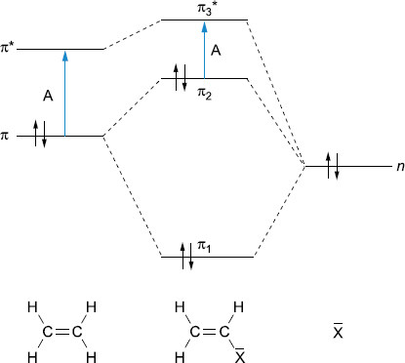
Spettroscopia UV-ViS
Origine dell’ effetto batocromo
Consideriamo l’etene come esempio e immaginiamo
di legare ad uno degli atomi di carbonio un gruppo
che possieda dei doppietti liberi, cioè elettroni in
orbitali n.
La presenza di orbitali n perturba la struttura
elettronica dell’etene

Slide 19
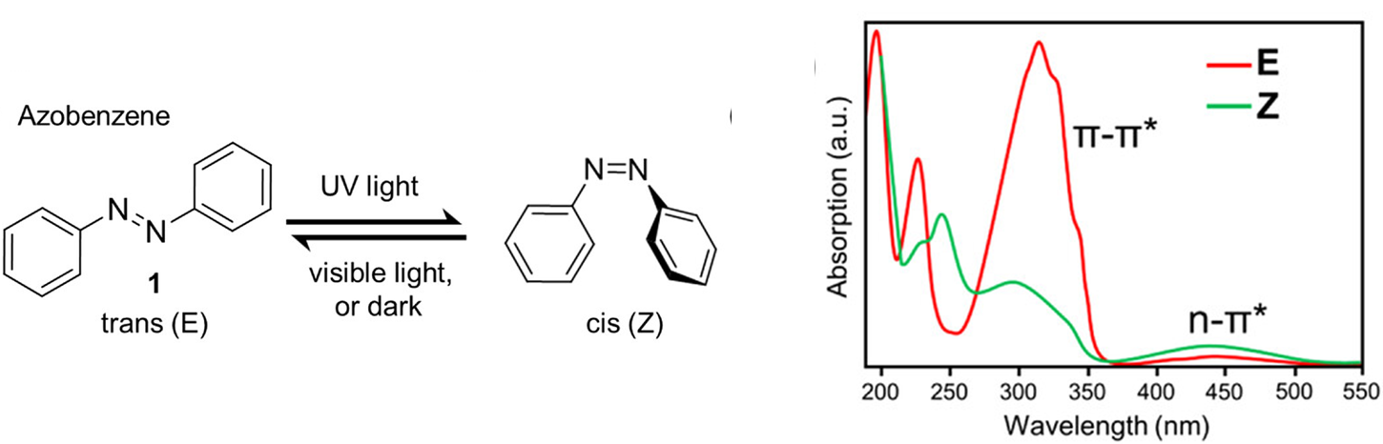
Spettroscopia UV-ViS
Effetto ipsocromo
Quando un gruppo legato ad un cromoforo sposta il massimo di assorbimento a lunghezze d’onda inferiori rispetto al sistema non sostituito si dice che ha un effetto ipsocromo e che causa uno spostamento ipsocromico o spostamento verso il blue o blue shift.
Lo spostamento del massimo di assorbimento a lunghezze d’onda maggiori è dovuto ad un aumento delle
differenze di energia tra gli orbitali coinvolti nella transizione
Si osserva quando la coniugazione diminuisce
Nat Sci. 2023;3; e220020

Slide 20
Spettroscopia UV-ViS
Effetti batocromo e ipsocromo, influenza del solvente
Se lo stato eccitato è più polare dello stato fondamentale solventi polari causano un effetto batocromo
Se lo stato eccitato è meno polare dello stato fondamentale solventi polari causano un effetto ipsocromo
Transizioni
π→ π* (effetto piccolo)
Transizioni
n→ π*
Aumento della polarità del solvente
Aumento della polarità del solvente

Slide 21
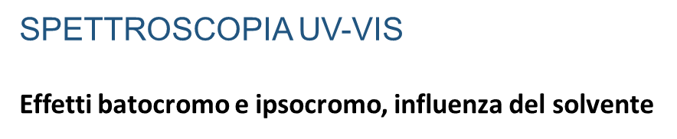
Effetto batocromo
n→ π*
benzofenone
Effetto ipsocromo
____ cicloesano
_ _ _ etanolo
Effetto ipsocromo
J. Am. Chem. Soc. 1960, 82, 6, 1317–1322

Slide 22
Spettroscopia UV-ViS
Un caso speciale di effetto del solvente, l’esempio delle bande a trasferimento di carica (CT)
solvente | λ_{max} (nm)
Metanolo | 516
Etanolo | 550
DMSO | 634
Acetone | 678
o-xilene | 824
Stato fondamentale
Stato eccitato
Perché si osserva questo comportamento?
Notes:
Lo stato eccitato è meno polare dello stato fondamentale solventi polari causano un effetto ipsocromo, quelli apolari batocromico.

Slide 23
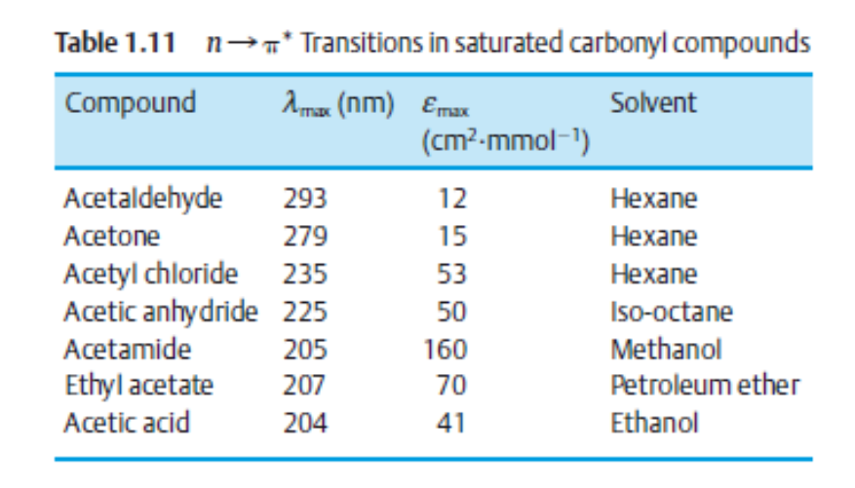
Spettroscopia UV-ViS
Composti carbonilici
I composti carbonilici hanno due principali transizioni UV-Vis:
π→ π*
permessa
n→ π*
proibita
Sostituenti con doppietti elettronici hanno un effetto ipsocromo sulla banda
n→ π*
Questi sostituenti aumentano l’energia degli orbitali π e π* (fungono da donatori π) e diminuiscono l’energia degli orbitali n
(fungono da σ accettori) in risultato è una energia di transizione maggiore rispetto ad un gruppo carbonilico non sostituito.

Slide 24
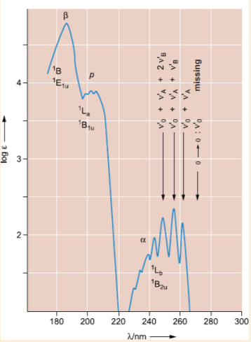
Spettroscopia UV-ViS
Il cromoforo benzenico
Se si escludono le transizioni σ-σ*, lo spettro UV-Vis del cromoforo benzenico consiste di tre bande
Sono tutte e tre sono transizioni π-π* (la spiegazione per perché ciò accade è fuori dall’ambito di questo insegnamento).
Solo la banda a 184 nm è dovuta a una transizione permessa (ε = 60,000); le altre due sono proibite per simmetria.
Per la banda a 202 nm si ha ε = 8,000, per la banda a 255 nm si ha ε = 200.
Queste tre bande cadono a 184 e 202 nm (bande primarie o bande K o E1 ed E1) e 255 nm (banda secondaria)
La banda secondaria ha una ‘struttura fine’ dovuta all’accoppiamento con le Vibrazioni molecolari, questa particolarità viene persa in solventi polari o per introduzione di un sostituente.

Slide 25
Spettroscopia UV-ViS
Il cromoforo benzenico, effetto dei sostituenti con elettroni non condivisi
Sostituente | Primaria |  | Secondaria
 | λmax | ε | λmax | ε
-H | 204 | 7400 | 254 | 200
-OH | 210 | 6200 | 270 | 1450
-NH₂ | 230 | 8600 | 280 | 1430
-Cl | 210 | 7400 | 264 | 190
-COOH | 230 | 11600 | 273 | 970
Causano un effetto batocromo sulle bande primaria e secondaria

Slide 26
Spettroscopia UV-ViS
Il cromoforo benzenico, effetto dei sostituenti elettron donatori ed elettron attrattori
Elettron donatori, sono donatori ma non estendono il sistema π della molecola
Sostituente | Primaria |  | Secondaria
 | λmax | ε | λmax | ε
-H | 204 | 7400 | 254 | 200
-CH₃ | 207 | 7000 | 261 | 225
-Cl | 210 | 7400 | 264 | 190
-Br | 210 | 7900 | 261 | 192
-OH | 211 | 6200 | 270 | 1450
-OCH₃ | 217 | 6400 | 269 | 1480
-NH₂ | 230 | 8600 | 280 | 1430
Effetto batocromo sulle bande primaria e secondaria, effetto ipercromico piccolo

Slide 27
Spettroscopia UV-ViS
Il cromoforo benzenico, effetto dei sostituenti elettron donatori ed elettron attrattori
Elettron attrattori
Sostituente | Primaria |  | Secondaria
 | λmax | ε | λmax | ε
-NH₃⁺ | 203 | 7500 | 254 | 169
-CN | 224 | 13000 | 271 | 1000
-COOH | 230 | 11600 | 273 | 9700
-COCH₃ | 246 | 9800
-CHO | 250 | 11400
-NO₂ | 269 | 7800
No coniugazione,
effetto piccolo
Estendono il sistema
π della molecola
Sostituenti capaci di dare coniugazione (con estensione del Sistema π della molecola) con l’anello hanno un effetto batocromo sulle bande primarie e secondaria

Slide 28
Spettroscopia UV-ViS
Il cromoforo benzenico, effetto dei sostituenti
• Sostituenti con doppietti elettronici non condivisi hanno un effetto batocromo sulle bande primarie e secondaria.
• Sostituenti capaci di dare coniugazione con l’anello hanno un effetto batocromo sulle bande primarie e secondaria.
• Sostituenti elettron attrattori non hanno effetto sulla banda secondaria ma se sono capaci di dare coniugazione allora si ricade nel caso precedente.
• Nel caso di nuclei aromatici p-disostituiti con gruppi elettron donatori lo spettro UV-Vis è simile a quello di un composto con un solo sotituente.
• Nel caso di nuclei aromatici p-disostituiti con un gruppo elettron attrattore ed uno elettron donatore, la banda secondaria può essere spostata notevolmente e si osserva un effetto ipercromico.

Slide 29
Spettroscopia UV-ViS
Alcoli, eteri, ammine, alogenuri alchilici, composti solforati
Nelle molecole sature che contengono eteroatomi portatori di coppie di elettroni non leganti, le transizioni di
tipo n-σ* diventano importanti. Sono transizioni ad energia piuttosto elevata, e assorbono la radiazione che si trova
all’interno di un intervallo difficilmente accessibile sperimentalmente.
Gli alcoli e le ammine assorbono nell'intervallo da 175 a 200 nm, mentre i tioli organici e i solfuri assorbono tra
200 e 220 nm.
Alcheni e Alchini
Con le molecole insature diventano possibili le transizioni π-π*. Anche queste transizioni hanno un'energia piuttosto elevata, ma le loro posizioni sono sensibili alla presenza di sostituzione, come sarà chiaro più avanti. Gli alcheni assorbono circa 175 nm e gli alchini assorbono circa 170 nm.

Slide 30
Spettroscopia UV-ViS
Disattivazione degli stati eccitati
Uno stato eccitato si forma per assorbimento di radiazione elettromagnetica.
Una volta formato qual è il destino di uno stato eccitato?
Si disattiva! Ritornando allo stato fondamentale
Sempre che non possa reagire in qualche modo (reazioni fotochimiche)
Escludendo reazioni fotochimiche, uno stato eccitato si può disattivare in due modi
Disattivazione non radiativa (termica)
Disattivazione radiativa (per emissione)

Slide 31
Spettroscopia UV-ViS
Disattivazione degli stati eccitati
Disattivazione non radiativa (termica)
L’energia in eccesso dello stato S₁ viene ceduta all’ambiente attraverso
moti interni della molecola (vibrazioni o rotazioni molecolari) o per urto con
le molecole del solvente. Sapete che illuminando un oggetto questo si riscalda!
Questo è l’effetto della disattivazione non radiativa degli stati eccitati.
Il risultato netto del processo assorbimento seguito da disattivazione non radiativa è la conversione di energia luminosa in energia termica.
E’ un processo comune, riguarda la grande maggioranza dei cromofori organici, purché si trovino in molecole
Flessibili, cioè molecole in cui i moti interni provochino una deformazione significativa della molecola.

Slide 32
Spettroscopia UV-ViS
Disattivazione degli stati eccitati
Disattivazione radiativa (per emissione)
L’energia in eccesso dello stato S₁ viene ceduta all’ambiente per emissione
di un quanto di radiazione elettromagnetica, cioè un fotone.
Questo processo si chiama, in generale luminescenza, se la disattivazione avviene tra stati con la stessa molteplicità (ad esempio due singoletti come nel caso della figura a fianco) allora si parla di fluorescenza.
E’ un processo meno comune della disattivazione non radiativa e riguarda cromofori organici rigidi, con una estesa coniugazione π. Un esempio tipico sono molecole organiche aromatiche polinucleari ma non solo queste.

Slide 33
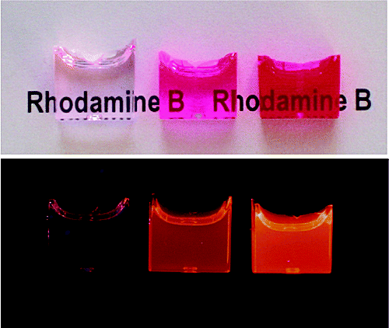
Flurorescenza
Disattivazione radiativa S₁→S₀ esempi di molecole fluorescenti
rodamina
pirene
Vis
Vis
UV
UV
cumarina
RSC Adv., 2016, 6, 49221

Slide 34
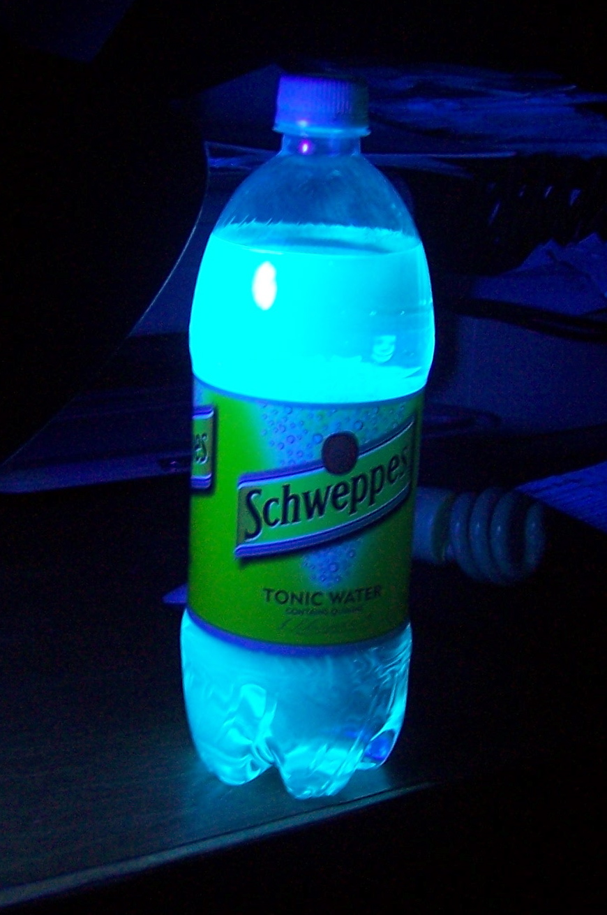
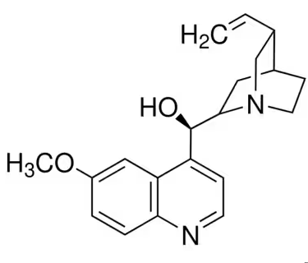
Flurorescenza
Disattivazione radiativa S₁→S₀
Chinina

